Slide 1
Презентация на тему:МБДОУ детский сад №6 «Теремок» Проект «Здоровьесберегающие технологии для сохранения и укрепления воспитанников средней группы»
Подготовил воспитатель:
Тихонова Елена Ивановна

Slide 2
«Единственная красота, которую я
знаю,- это здоровье».
Генрих Гейне

Slide 3
ЦЕЛЬ проекта -
Обеспечить дошкольнику возможность сохранения здоровья, сформировать у него необходимые знания, умения и навыки по здоровому образу жизни, научить использовать полученные знания в повседневной жизни.

Slide 4
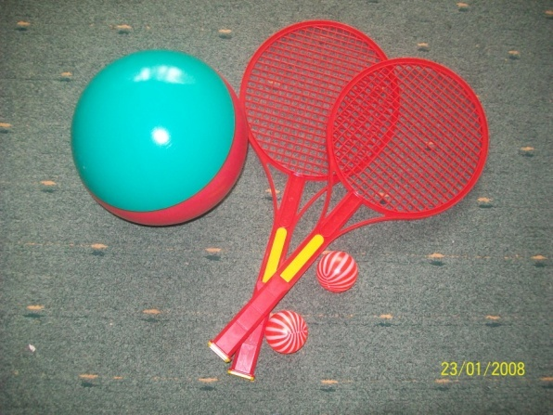
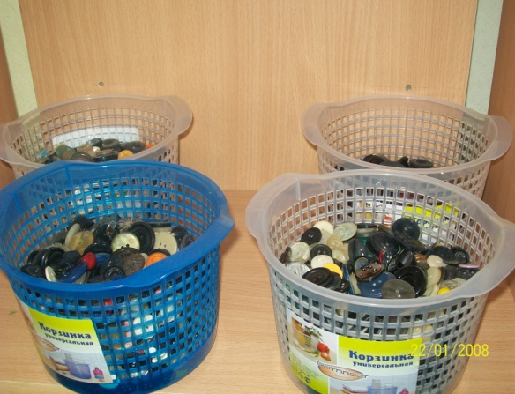
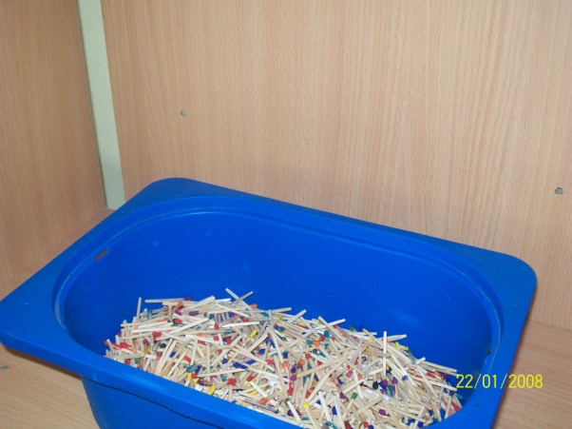
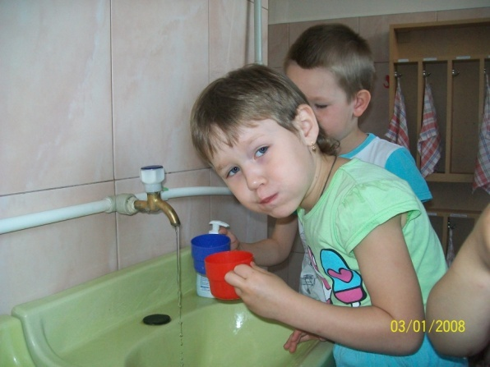
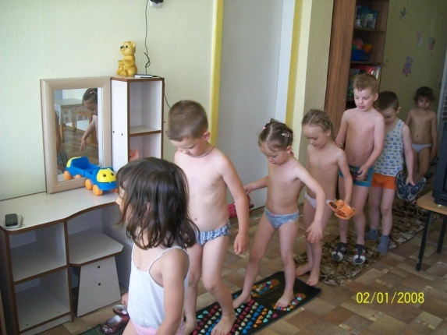
Условия созданные в группе

Slide 5
В своей группе мы пользуемся следующими технологиями для сохранения и стимулирования здоровья
Пальчиковая гимнастика
Подвижные и спортивные игры
Игры с мелкими деталями
Здоровьесберегающие технологии
Физ.культ минутки
Гимнастика для глаз
Гимнастика пробуждения
Дыхательная гимнастика

Slide 6
Физ.культ минутка
В физкультурном зале мы - Дружно занимаемся! Стать мы сильными - должны! Вот мы как стараемся! Для массажа, для осанки – Валики и мячики! Вот спортивные какие Девочки и мальчики!

Slide 7
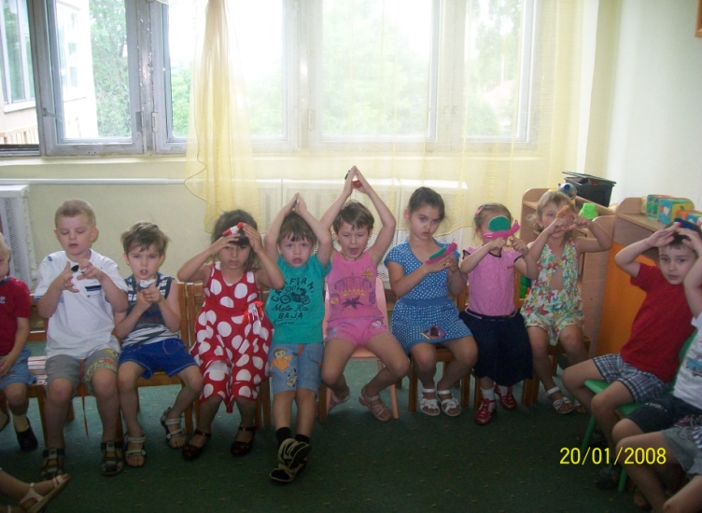
Пальчиковая гимнастика

Slide 8
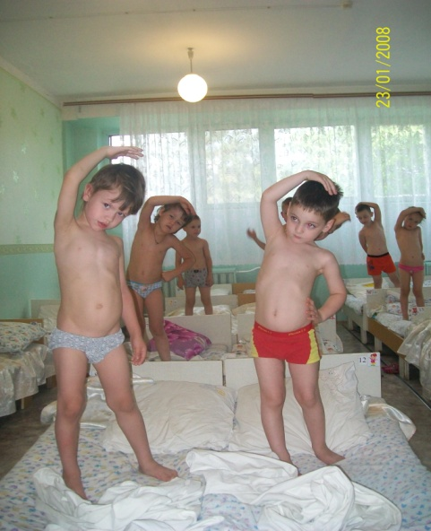
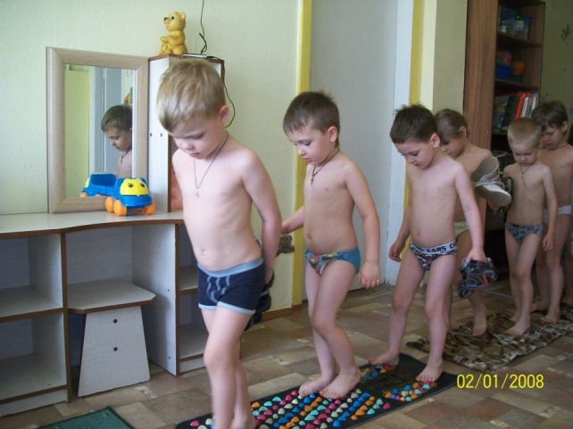
Гимнастика пробуждения

Slide 9
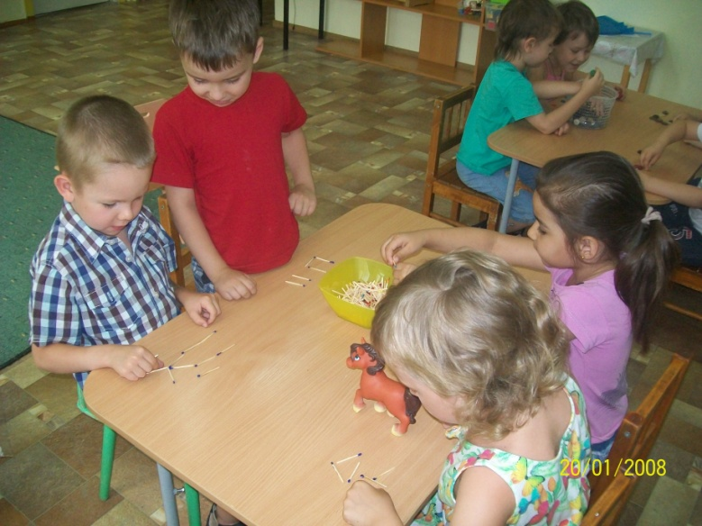
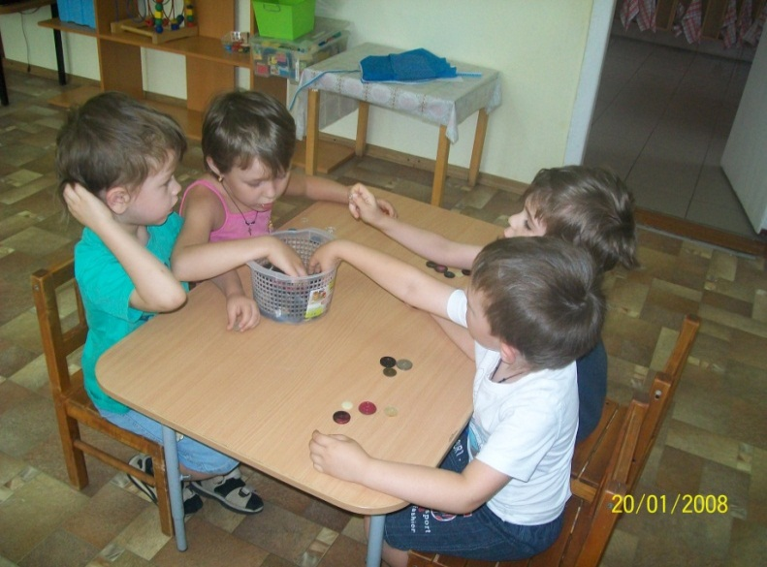
Игры с мелкими деталями

Slide 10
Технологии обучения здоровому образу жизни:
Утренняя гимнастика
Физкультурные занятия
Активный отдых
Музыкальное воздействие
Проведение бесед на тему здорового образа жизни
Воспитание гигиенических навыков

Slide 11
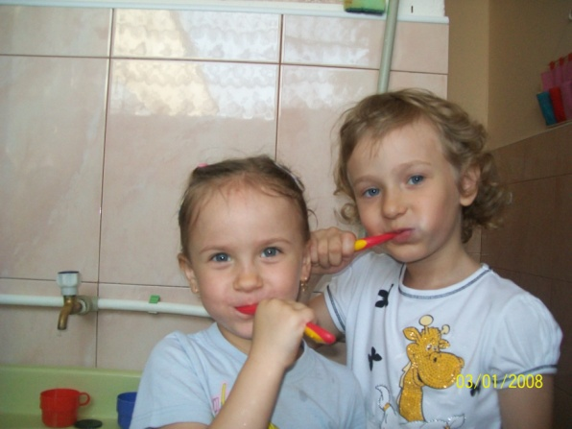
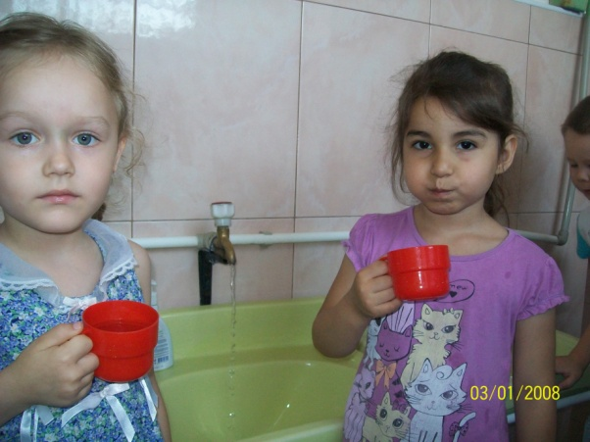
Воспитание гигиенических навыков

Slide 12
«Здоровье: дороже золота»

